Slide 1
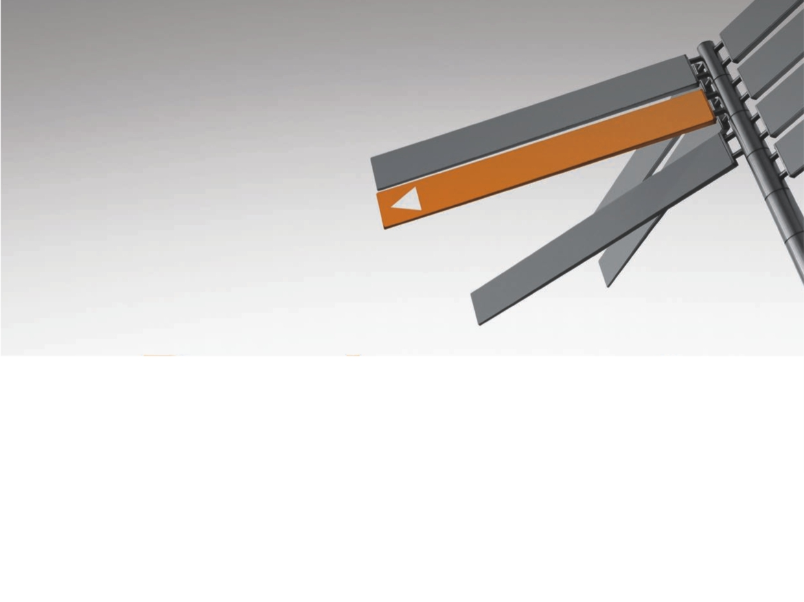
Behaviorální rozhovor

Slide 2
Etické rozhodování 
Mám pro vás 2 otázky.
Otázka č.1:
Představte si, že za vámi přišla žena. Je těhotná (počátek druhého měsíce) a má syfilis. Už má 8 dětí, z kterých jsou však 3 hluché, 2 slepé, jedno mentálně retardované. Je známo, že syfilis ovlivňuje zdraví plodu. Doporučili byste ji potrat?

Slide 3
Etické rozhodování 
Otázka č.2:
Je čas zvolit vůdce světa a váš hlas může být rozhodující. Jsou vám dostupná fakta o 3 nejslibnějších kandidátech:
Kandidát A
Spolčuje se s politiky, kteří ne vždy hrají čistou hru. Svoje činy konzultuje s astrologem. Měl dvě milenky. Kouří a pije 8-10 martini denně.
Kandidát B
Dvakrát ho vyhodili ze zaměstnání. Spí do oběda. Během univerzitních studií bral opium. Pije každý večer čtvrt lahve whisky.
Kandidát C
Byl vyznamenán jako vojenský hrdina. Je vegetarián. Nekouří. Pije jen příležitostně. Neměl žádné mimomanželské aféry. Ve své kariéře měl několik neúspěchů, ale nevzdal se.

Slide 4
Fáze pohovoru
Zdvořilostní část
a dohoda
o proceduře
Úvodní otázky
Jádro rozhovoru
Závěr a sdělení
dalších informací
Přivítání, představení, dohoda o čase a postupu.
Rozehřívací, povětšinou standardizované otázky, někdy ověřovací.
3//4 až 4/5 celého rozhovoru. Prostor pro individuální a situační otázky i otázky pod tlakem.
Uzavření, zklidnění. Informace organizačního charakteru.

Slide 5
Jak začít?
Jestliže není vhodné se zeptat, jaké jsou vaše silné stránky (otázka po vlastnostech), pak se ptáme po kompetencích.
Obvyklý začátek:
Jaké nejtěžší rozhodnutí…
Uveďte mi příklad…

Slide 6
Jak získat podstatné informace
Pan Jariš Krkolomný
Má všechny požadované odborné kvality. V předchozích 5 letech však vystřídal 3 zaměstnání. V dané odbornosti je to nezvykle vysoké číslo. Zjistěte, co je zatím.
Pan Gigant Podržtaška
Dosud pracoval u malých firem, kde dělal více než jednu odbornost. Nyní se hlásí na pozici, kde jeho záběr bude užší. Zjistěte, zda si to uvědomuje a zda to bude pro něj motivující.

Slide 7
Jak získat podstatné informace
Pan Slavoj Opravníček
Hlásí se na pozici, kde bude mít na starosti nepřímé vedení několika lidí. Dosud nepracoval na pozici, ve které by vedl nějaké lidi. Zjistěte, jestli má pro to předpoklady.
Pan Olbram Zoufalický
Dosud pracoval na odpovídajících pozicích, ale není možné konstatovat nějaký postup. Zjistěte, co jej motivuje a především, zda jej baví, to, co dělá.

Slide 8
Typy otázek
Standardizované otázky
Individuální otázky
Behaviorální otázky
Pro všechny stejné
Jen pro dotyčného na základě “bio” údajů
Rozpracování příkladů metodou STAR
Kognitivní otázky
Kritické situace
15-20%
15-20%
40-50%
20%

Slide 9
Standardizované otázky
Příklady
Co si slibujete od této pozice?
Jaké byly klíčové momenty ve vaší kariéře a proč?
Jaké motivační nástroje při vedení druhých lidí se vám osvědčili?
Za jakých podmínek dosahujete maximálních výsledků?
20-35%

Slide 10
Individuální otázky
Příklad
Individuální otázky | Znění | Cíl otázky (záměr)
 | Jste velmi kvalifikovaný člověk s úzkoprofilovou a žádanou odborností. Jak si vysvětlujete, že se vám nepodařilo najít takovou práci, ve které byste vydržel déle než 1 rok. | Zjistit, na jakém „příběhu“ staví svou pracovní historii a přichystat si půdu pro situační otázku, která může dostat kandidáta pod tlak.
15-35%

Slide 11
Situační otázky
Zpřesňující, ujasňující
Mluvil jste o tom, že dokážete řešit konfliktní situace a uváděl jste pěkný příklad. A jak to pak dál pokračovalo…
To je pro mě překvapivá informace, povězte mi o tom víc. Jak vůbec k tomu došlo?
Nové
45-60%
Situační otázky jsou základem pro tzv.behaviorální interview

Slide 12
Otázky, kterým je lepší se vyhnout
Jaké jsou vaše tři silné stránky?
Jaký byl váš oblíbený předmět ve škole?
Co nám řeknete o sobě?
Kdybyste nebyl nějak omezen a mohl si vybrat, co budete dělat, jakou funkci byste zastával
Proč je dobré se těmto otázkám vyhnout?

Slide 13
Jak tvořit kvalitní otázky na kompetence?
Výběr kompetence
Určení průkazných situací
Výčet vzorců chování
Formulace otázek zaměřených na zjištění daného chování
Ověřování informací pomocí situačních otázek

Slide 14
Nejčastější chyby při BI
Generalizace
Nápověda
Černobílé myšlení
Spekulace

Slide 15
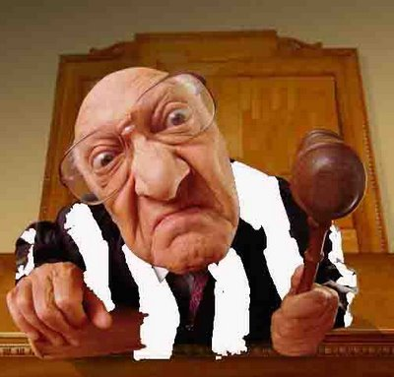
Nápověda
Naše otázky často obsahují nápovědu.
Obrana: Krátké otevřené otázky
Námitka!!!... vlastně… Nápověda!

Slide 16
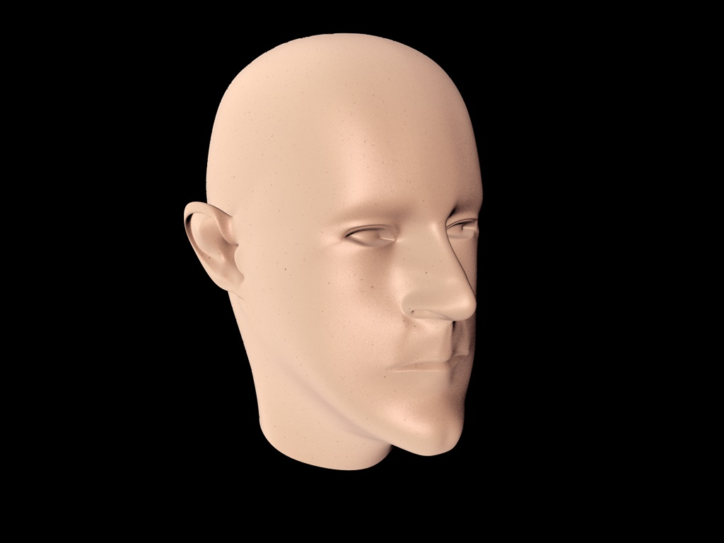
Spekulace
Na otázku si sami odpovídáme a z odpovědi vyvozujeme závěr skokem.
Obrana: Co nevíce dostat z hlavy ven do otázky, “Vím to, nebo se jen domnívám?”

Slide 17
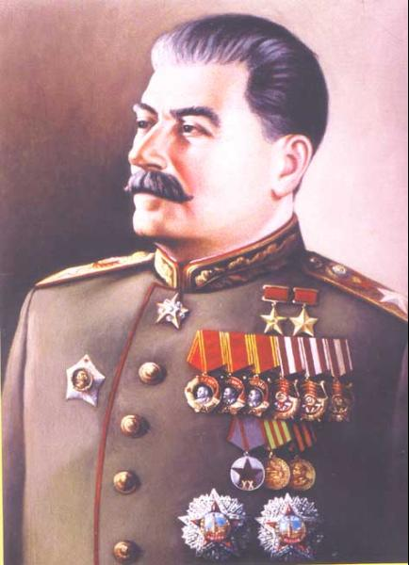
Generalizace
Z jednoho příkladu zobecňujeme na všechny situace. Jeden příklad je pro nás pravda.
Obrana: Rozlišovat vlastnosti a chování.

Slide 18
Černobílé myšlení
Máme tendenci zpřehledňovat si svět na ANO-NE, BUĎ-ANEBO.
Obrana: Otázka po protidůkazu.
Naše životy nejsou černobílé zebry

Slide 19
Cvičení
Jaký by měl být podle vás ideální nadřízený?
Proč tato otázka není vhodná a jak z ní udělat vhodnou otázku?
Vhodnější podoba:
Pod jakým nadřízeným jste dosáhl nejlepší výsledky?

Slide 20
Druhy přijímacího pohovoru
Screeningový pohovor
Standardní pohovor
Behaviorální interview
Rozhovor se zkouškou
a hraním rolí
Komplexní pohovor

Slide 21
Struktura behaviorálního interview
Názor
Jak byste řešil…?
Příklad
Uveďte mi příklad, kdy…
Kritická místa
Které momenty byly rozhodující,,,?
Rekognoskační otázky
Behaviorální otázky
Kognitivní otázky

Slide 22
Konstrukce otázek STAR
S
T
Názor
Příklad
Kritická místa
R
A
Tímto postupem rozpracováváme příklady.

Slide 23
Metoda STAR
S
Situation (konkrétní situace)
Názor
Příklad
Kritická místa
Pomocí této otázky zpracováváme příklad.

Slide 24
Metoda STAR
T
Tasks (konkrétní úkoly)
Názor
Příklad
Kritická místa
Pomocí této otázky zpracováváme příklad.

Slide 25
Metoda STAR
A
Actions (konkrétní činnosti)
Názor
Příklad
Kritická místa
Pomocí této otázky zpracováváme příklad.

Slide 26
Metoda STAR
R
Results (pracovní výsledky)
Názor
Příklad
Kritická místa
Pomocí této otázky zpracováváme příklad.

Slide 27
Problémoví kandidáti
Silák Rambo
Ani jeden není člověkem z masa a kostí. Nedovíme se mnoho o tom, co se jim nepovedlo, čeho litují a jak jsou na tom s druhými lidmi.
Pan(í) Neprůstřelný/á
Karlštejn prodávající
Tento typ, na rozdíl od předchozích, si vytváříme my sami.
Z nebe spadlý/á
(okouzlující)
Notes:
27

Slide 28
Složité situace
Nemluvný kandidát:
  může být introvertní, nervózní či nezkušený
  je třeba jej uklidnit, podpořit a vysvětlit mu důvod, proč se ptáme na určité téma
  měli bychom důsledně používat otevřené otázky, reflexi, otevřená gesta, přitakávání a oční kontakt
  „Ptám se vás na tuto věc, protože potřebuji zjistit vaši schopnost plánovat si čas.“
  „Říkáte, že byste chtěl pracovat ve větší společnosti. Čím je to pro vás zajímavé?“

